Slide 1




VS Code Dev Days
Itu
Quarta
02/10 – ETEC Martinho di Ciero

Slide 2



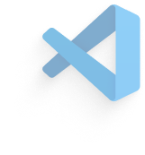


VS Code Dev Days
VS Code:
O Editor de Código de IA Open Source
Técnicas Essenciais para GitHub Copilot no VS Code

Slide 3
01
02
03
04
Introdução ao VS Code
Open source AI Editor
Últimos Recursos em IA
Q&A
Notes:
Hoje, começaremos com uma breve introdução ao VS Code, caso você seja iniciante.
Depois disso, daremos uma olhada em alguns dos novos recursos do editor de API que estão realmente transformando o Visual Studio Code em um editor de código agêntico.
Daremos uma olhada em vários desses recursos em ação e, em seguida, daremos uma visão geral de todos esses novos recursos que você pode aproveitar hoje.
Por fim, teremos um tempinho para perguntas e respostas.

Slide 4



Família Visual Studio
GitHub
+50 milhões de Devs ativos mensalmente
150 milhões de Devs ao redor do mundo
Notes:
Uma das coisas a serem observadas é o rápido crescimento que o Visual Studio e o Visual Studio Code tiveram, com mais de 50 milhões de desenvolvedores ativos.
Além disso, agora há mais de 150 milhões de desenvolvedores usando o GitHub e mais de 20 milhões de desenvolvedores usando o GitHub Copilot.

Slide 5
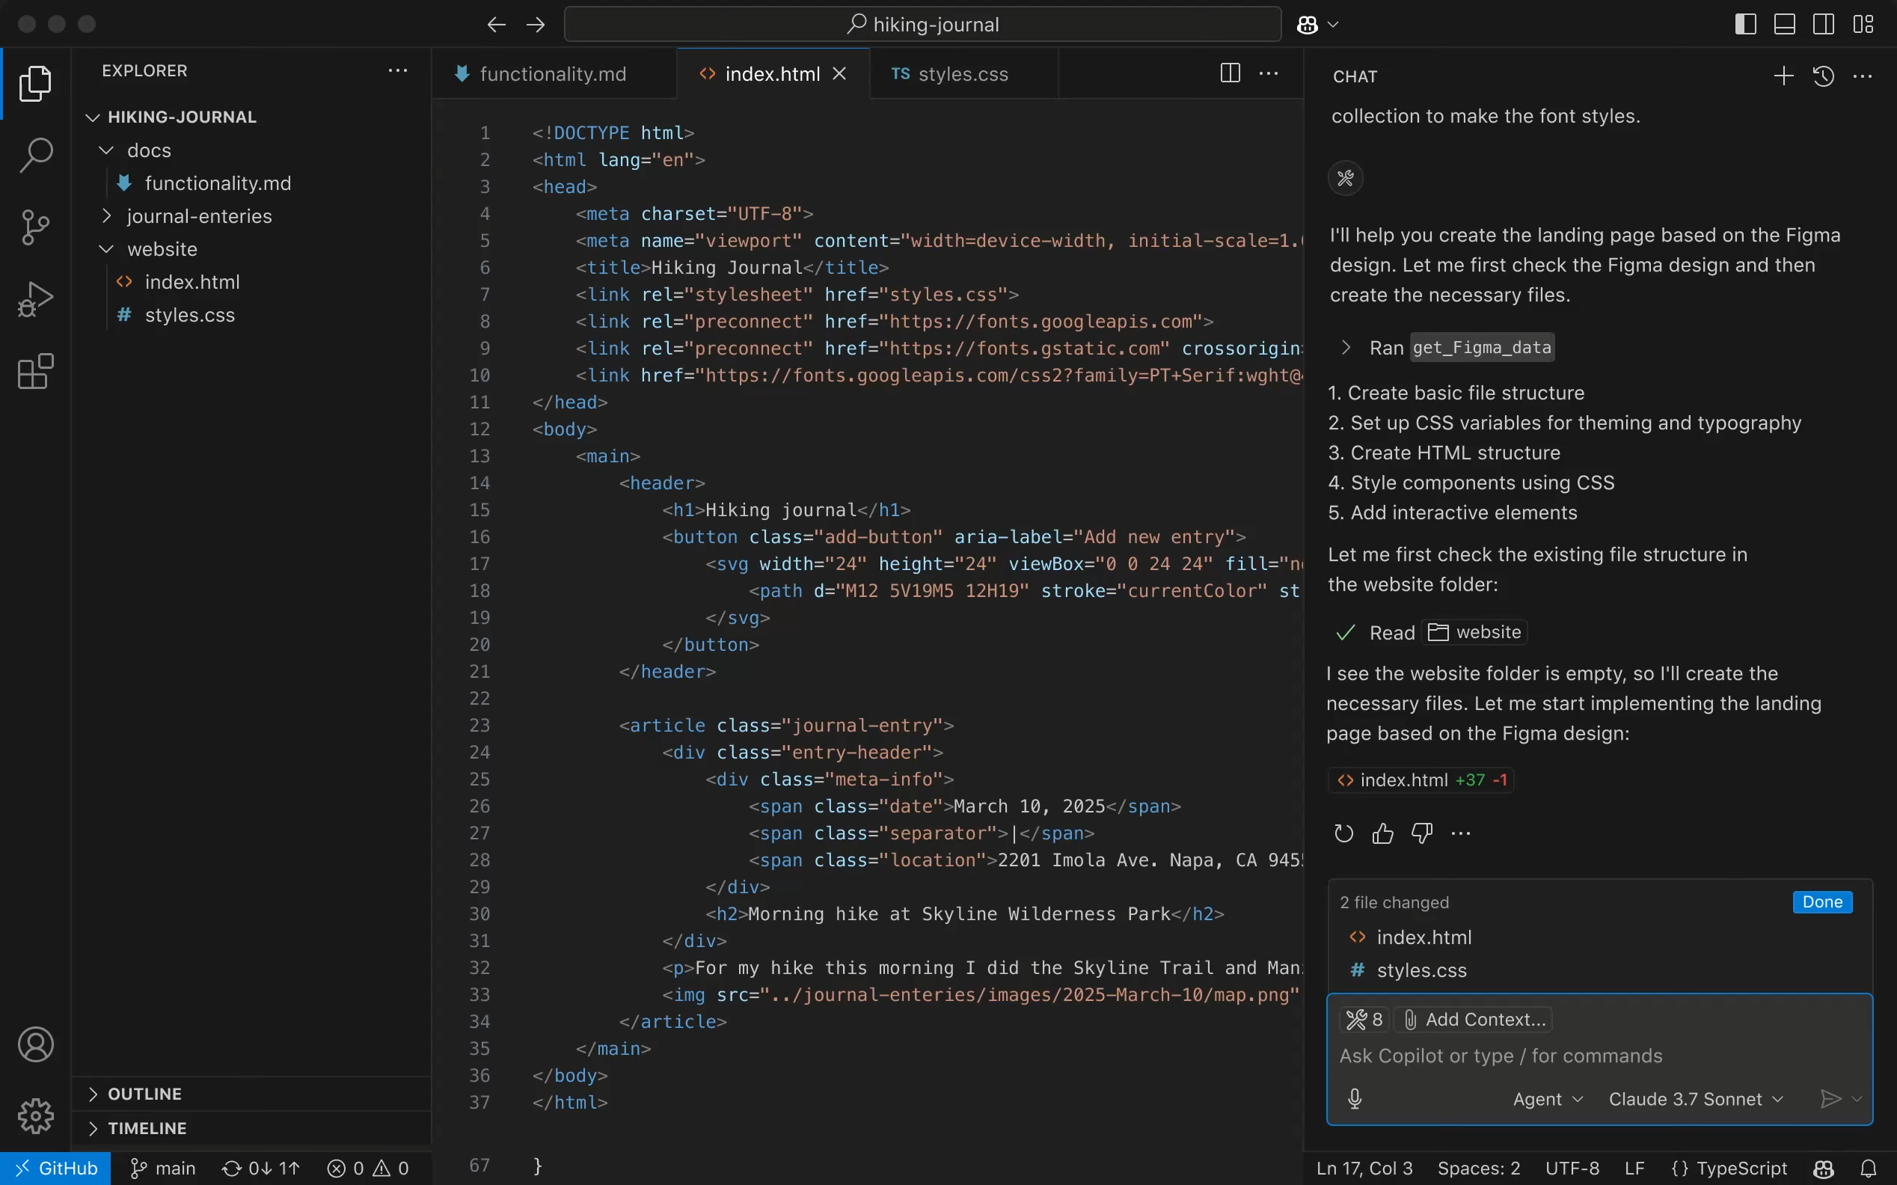
Notes:
E o Visual Studio Code de hoje é completamente diferente de quando começou há mais de 10 anos como um editor de código totalmente aberto.
Há um vasto ecossistema de extensões e construtores criando coisas novas todos os dias para ele e, nos últimos anos, o Visual Studio Code foi transformado com o desenvolvimento agentic, aproveitando o GitHub Copilot. It is an open source AI editor and has open source AI integrations built in it means that developers can build on top of that as well for their own AI integrations.

Slide 6
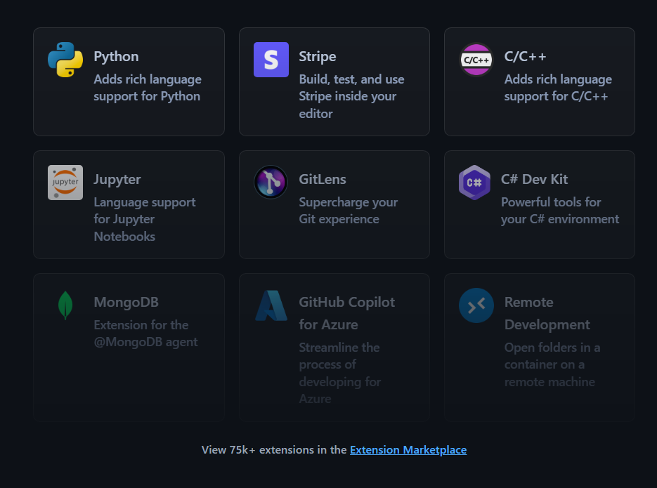
Codifique com extensões
Personalize o VS Code com extensões que disponibilizam funcionalidades alimentadas por IA de extensões, além de MCP Servers (integrações baseadas em Model Context Protocol) para uso no Chat. Ou, construa sua propria extensão para empoderar seu time em cenários únicos.
Notes:
Vamos começar do início. O Visual Studio Code é um ecossistema de extensões incríveis que são construídas sobre o projeto VSCode de código aberto.
Isso significa que você pode usar o controle de origem que quiser, as linguagens de programação, os depuradores que quiser, os bancos de dados que quiser e qualquer coisa entre esses dois extremos.

Slide 7
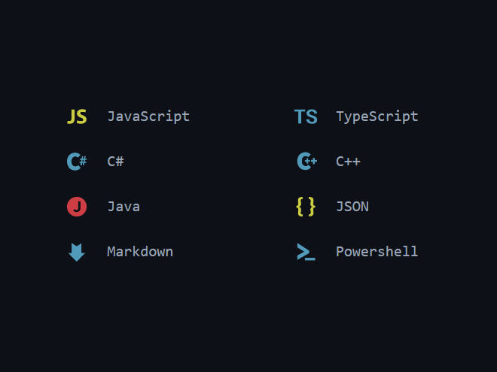
Codifique em qualquer linguagem
O VS Code suporta a maioria das linguagens de programação. Várias já vêm incluídas, como JavaScript, TypeScript, CSS e HTML, mas extensões para outras podem ser encontradas no VS Code Marketplace.
Notes:
e por causa desses ecossistemas e extensões, isso significa que você pode programar e basicamente todas as linguagens de programação existentes, e não é apenas linguagem de programação, são outras coisas, como ser capaz de modificar e editar JSON ou markdown, por exemplo.

Slide 8
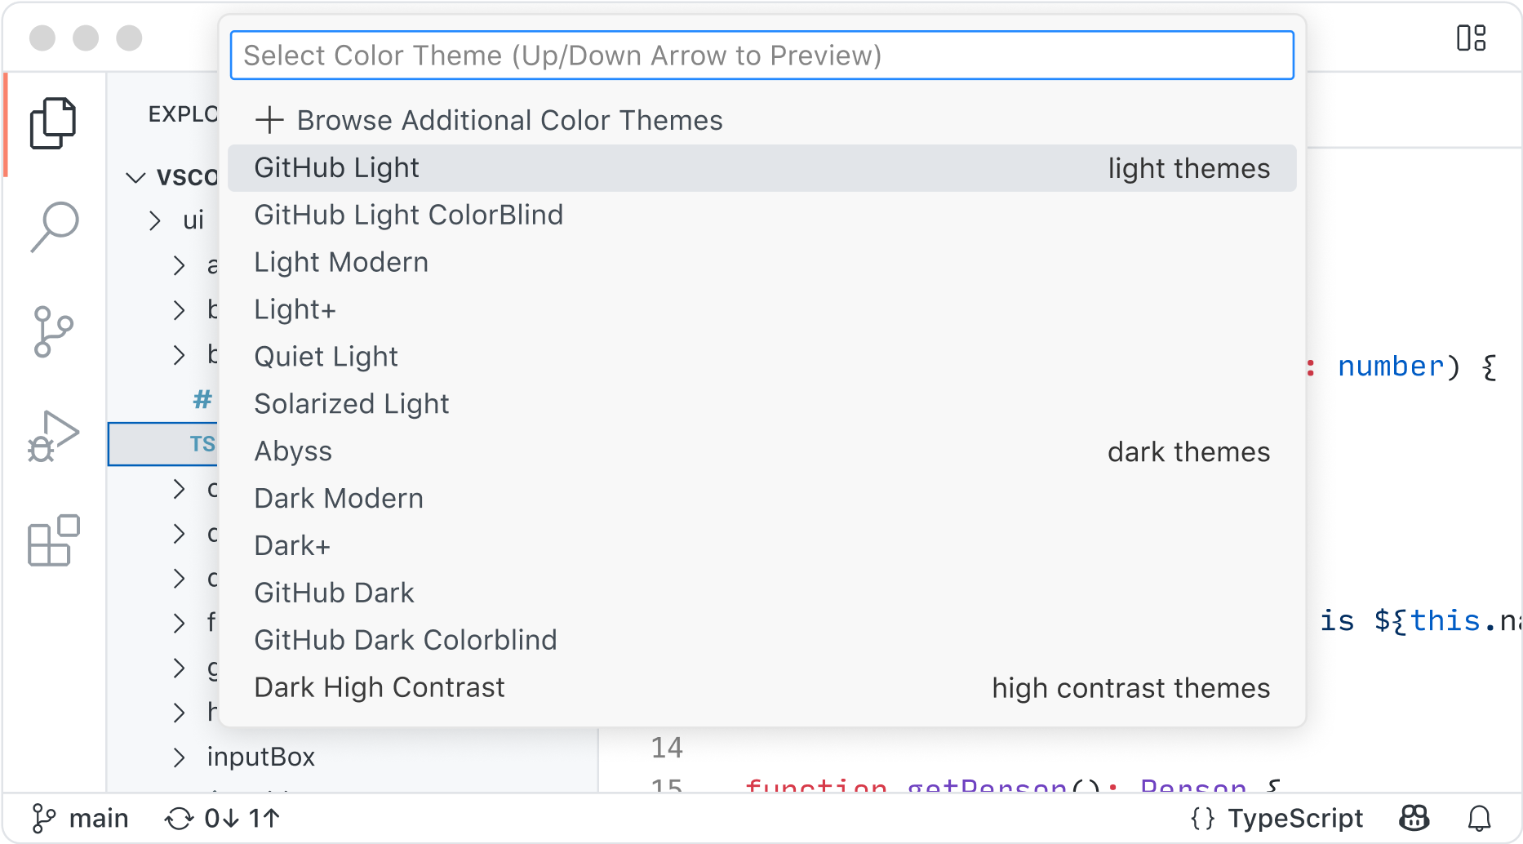
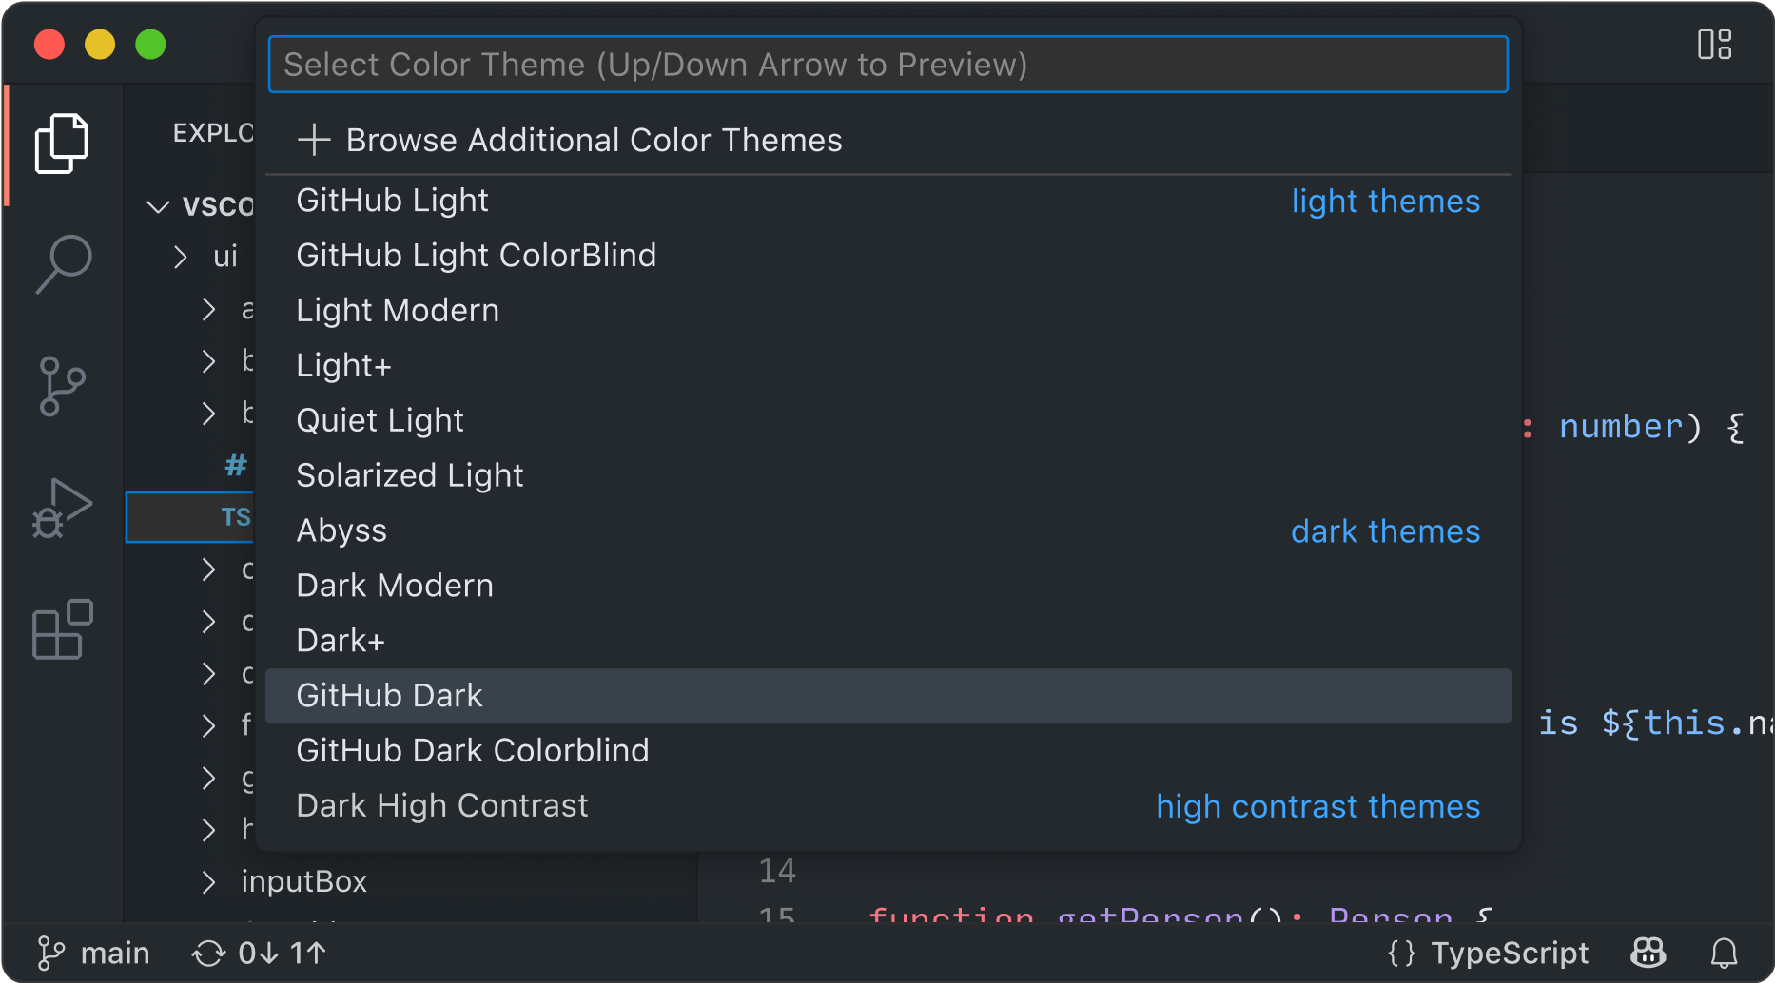
Totalmente personalizável
Personalize a interface e o layout do VS Code para que eles se adaptem ao seu estilo de codificação.
Color themes permite que você modifique as cores na interface do VS Code para atender às suas preferências e ambiente de trabalho.
Settings Sync permite que você compartilhe suas configurações de usuário em suas instâncias do VS Code com um mecanismo de sincronização..
Profiles permitem que você crie conjuntos de personalizações e alterne rapidamente entre elas ou compartilhe as mesmas com outras pessoas.
Notes:
O Visual Studio Code é totalmente personalizável com toneladas de temas personalizados, aqueles que você mesmo pode criar, você pode sincronizar facilmente as configurações entre suas diferentes máquinas de desenvolvimento e pode até mesmo criar perfis, que são maneiras realmente poderosas de dizer "Eu quero um perfil Python ou um perfil C# que permite que você habilite ou desabilite diferentes extensões e personalizações de acordo com sua preferência".

Slide 9
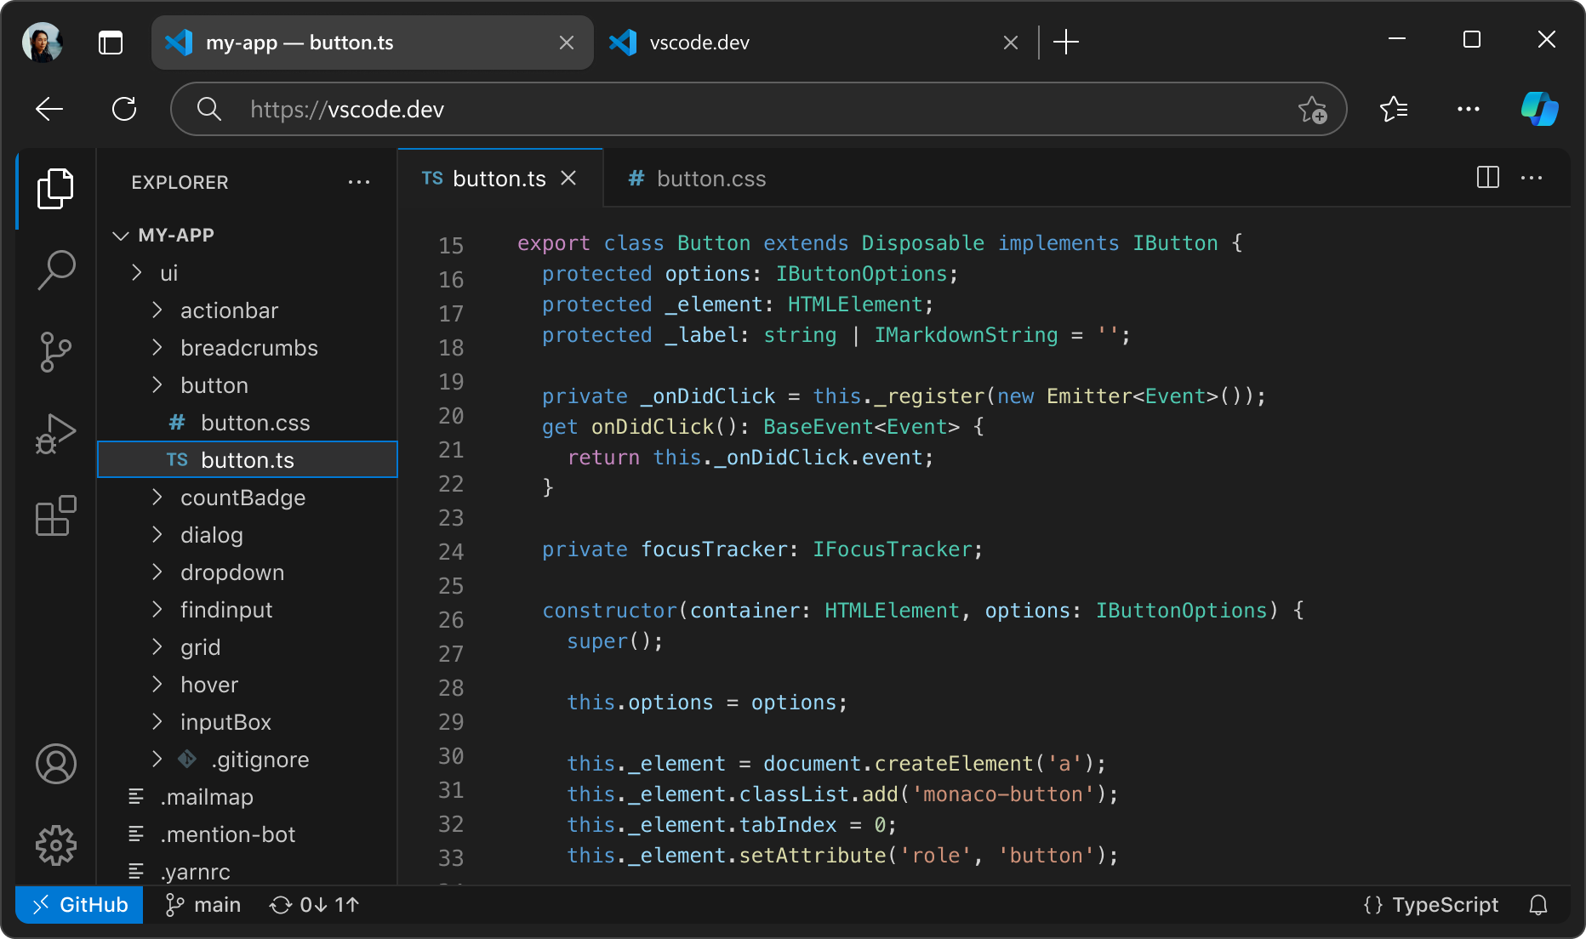
Codifique em qualquer lugar
Codifique onde você for mais produtivo, esteja você conectado à nuvem, a um repositório remoto ou no navegador com o VS Code for the Web (vscode.dev).
Built-in Source Control oferece suporte para Git out-of-the-box (já pronto para uso). As integrações com outras ferramentas de gerenciamento de código estão disponíveis por meio de extensões.
GitHub Codespaces fornece ambientes de desenvolvimento baseados em nuvem para qualquer atividade, seja um projeto de longo prazo ou uma tarefa de curto prazo - como revisar um pull request.
Notes:
O código do Visual Studio não está apenas no seu computador, mas também na nuvem. Você pode aproveitar o código do VS no vscode dot dev ou em qualquer codespace do GitHub com ambientes de desenvolvimento baseados em nuvem que você pode usar em qualquer máquina, até mesmo um iPad.

Slide 10
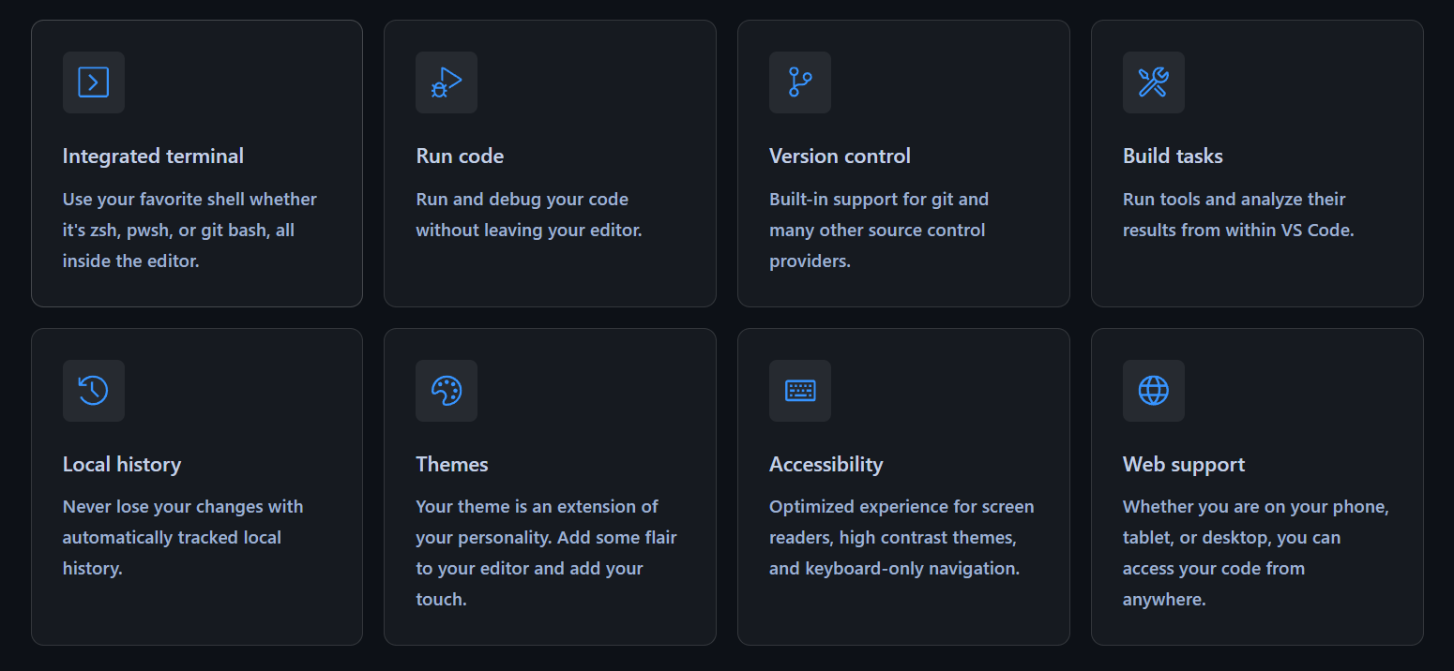
Codifique com recursos avançados
Há muito mais do que funcionalidades de edição. Seja com recursos integrados ou extensões avançadas, há recursos úteis para todos.
Notes:
E há muitos recursos avançados que foram desenvolvidos ao longo dos anos, incluindo suporte a terminal integrado, controle de versão, histórico local quando você modifica arquivos e, claro, é um dos editores de código mais acessíveis do mundo.

Slide 11

Notes:
Como mencionei, o Visual Studio Code se transformou completamente em um editor de código de código aberto para IA. Não só o próprio Visual Studio é de código aberto, mas também as integrações do GitHub Copilot Chat dentro do VS Code.

Slide 12
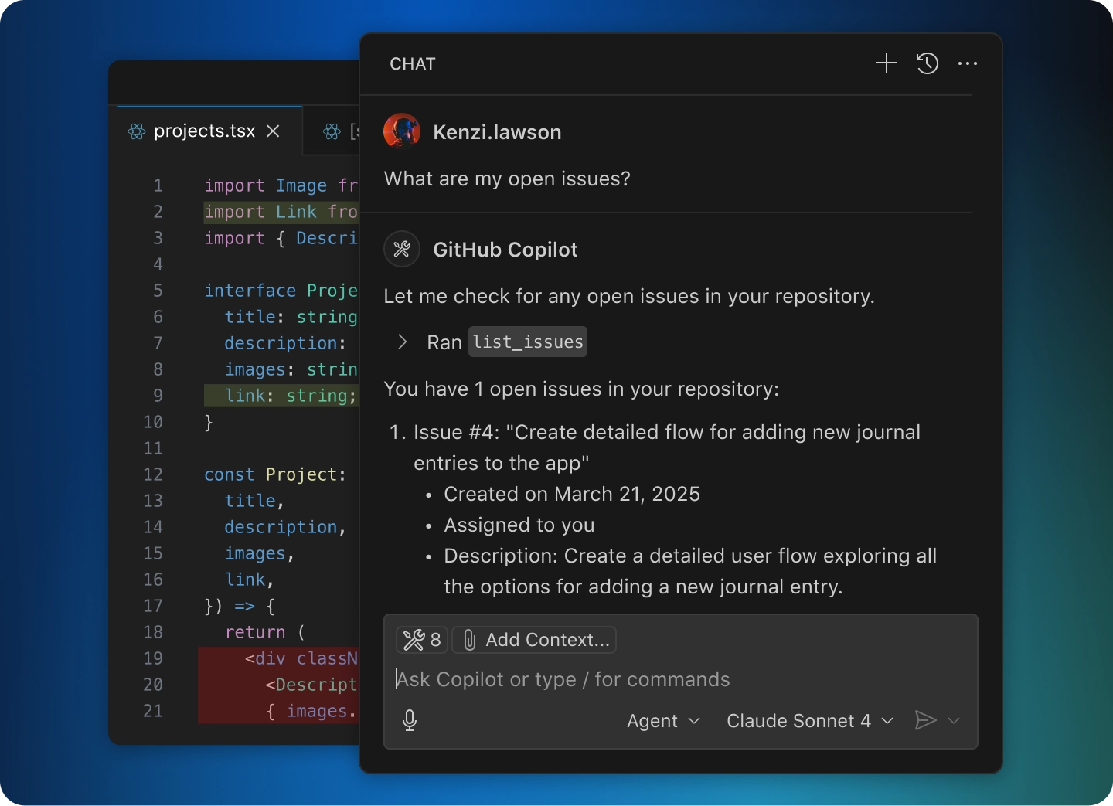
Agent Mode
Lide com tarefas complexas e com várias etapas. O Agent mode lê seu código-fonte, sugere edições em arquivos, executa comandos de terminal e responde a falhas de compilação ou teste — tudo em um loop até que a tarefa seja concluída. Refine ainda mais o Agent mode para se adequar aos fluxos de trabalho da sua equipe com extensões do VS Code e MCP Servers (integrações baseadas em Model Context Protocol).
Notes:
Quando pensamos em IA, frequentemente pensamos em conclusões de código enquanto digitamos código, mas, na verdade, o modo agente transformou a maneira como os desenvolvedores criam aplicativos hoje em dia em um ritmo acelerado.
Você pode fornecer um contexto, fornecer ferramentas poderosas para executar comandos no terminal ou falar diretamente com o GitHub, e ele pode entender toda a sua base de código para concluir tarefas e implementar funcionalidades avançadas.

Slide 13
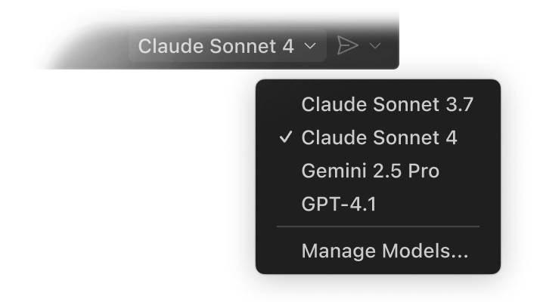
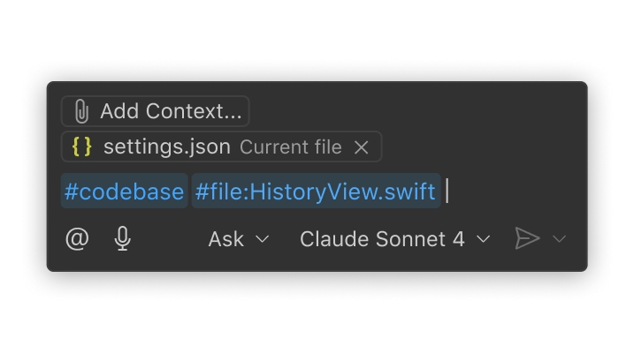
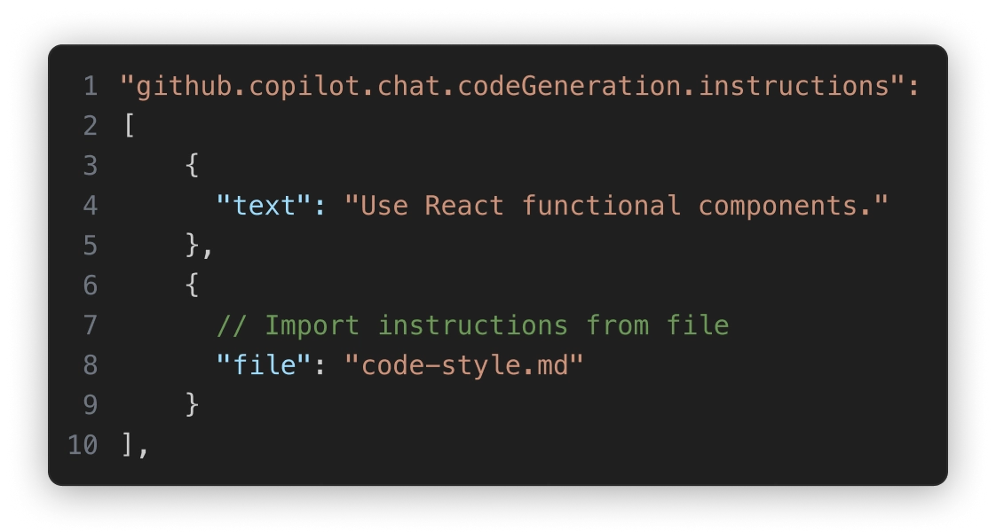
Um especialista em seu código-fonte
Qualquer modelo para qualquer equipe
Uma IA que trabalha do jeito que você faz
Use modelos de IA out of the box (prontos para uso) como o Claude Sonnet, ou traga sua própria chave para acessar modelos da Azure, Anthropic, Google, Ollama, OpenAI e OpenRouter.
Seu código-fonte está indexado localmente e remotamente (no GitHub) para entender o que é relevante, permitindo interações rápidas e com consciência do contexto.
Personalize as interações usando instruções customizadas e arquivos de prompt reutilizáveis ​​adaptados aos seus fluxos de trabalho, ferramentas e projetos.
Notes:
Com o GitHub Copilot, você obtém acesso a vários modelos prontos para uso ou pode até mesmo trazer sua própria chave de API para configurar seus próprios modelos personalizados que deseja usar, incluindo aqueles que estão em execução no seu dispositivo com o Ollama, por exemplo.
Mencionei que você pode fornecer contexto para poder referenciar arquivos, bases de código e até mesmo referenciar HTML especificamente no DOM, por exemplo.
E então tudo é altamente personalizável, desde exatamente como você deseja que o código seja gerado e com seus estilos até como você deseja que uma mensagem de commit seja gerada com emojis, por exemplo. Tudo é personalizável diretamente de acordo com sua preferência para você e sua equipe. Ponto final.

Slide 14
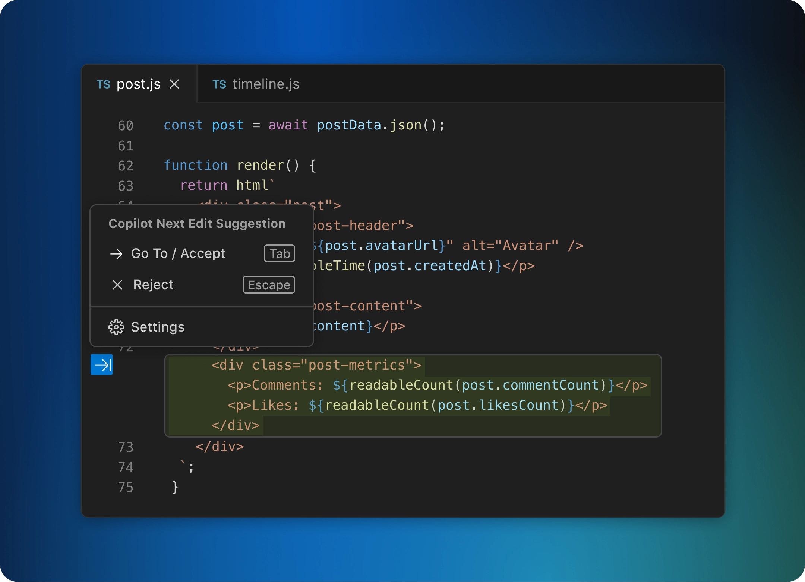
Next edit suggestions
O VS Code prevê seu próximo passo enquanto você codifica. Use a tecla Tab para aceitar sugestões de IA diretamente no seu editor. Ele recomenda de forma inteligente o que alterar — e onde — com base nas edições que você já está fazendo.
Notes:
Agora, as conclusões de código enquanto você digita são uma parte essencial do Visual Studio Code, que é um editor de código de IA.
O VScode vai um passo além, permitindo previsões em arquivos de código com base nas edições que você já fez. Altere o nome de uma propriedade e ele sugerirá automaticamente todas as outras alterações que precisam ser feitas naquele arquivo, e você pode usar a tecla Tab para concluir o código.

Slide 15

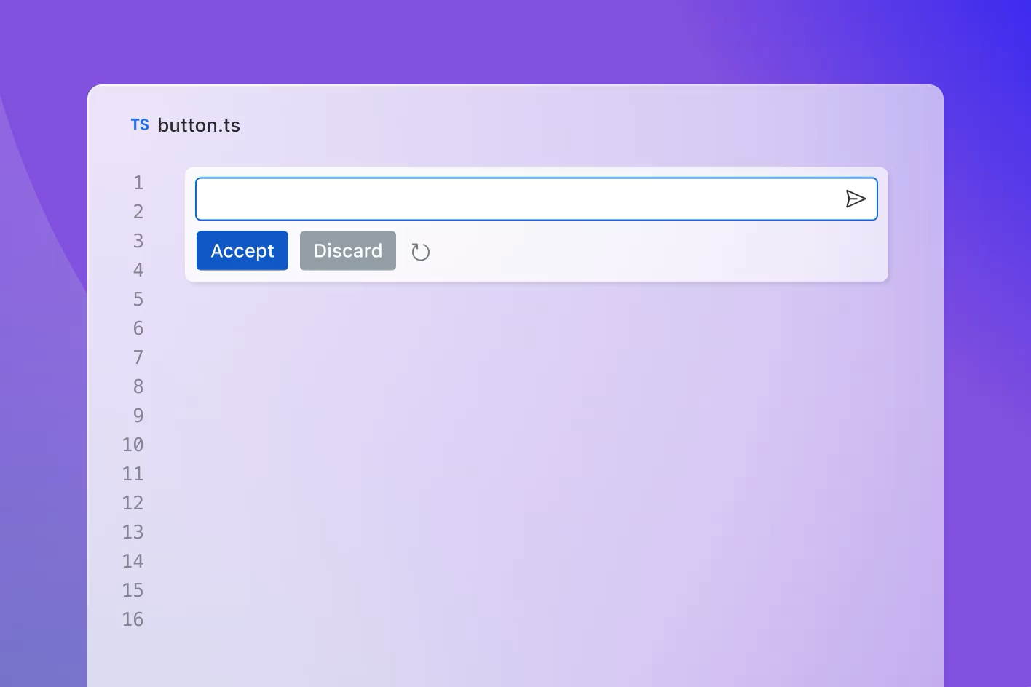

GitHub Copilot
Seu AI pair programmer
Sugestões de código em tempo real
Comentários para códigos
Next edit suggestions
Modelo gpt4o-copilot aprimorado
GitHub Copilot Chat & Edits
Inline chat commands
Agent mode
Notes:
Então, na verdade, o GitHub Copilot, junto com o VS Code, são seus programadores em dupla. Eles permitem que você crie e dê vida às suas ideias mais rápido do que nunca.
Hoje, vamos falar sobre a integração com o Visual Studio Code. O GitHub Copilot funciona em qualquer lugar onde você ou sua equipe desenvolva, incluindo no GitHub.com, Visual Studio, Xcode, JetBrains IDEs, Neovim e até mesmo no Azure. E a assinatura única funciona com todos eles.

Slide 16



















a nova central de comando...|
Agentic layer
Crie
Colabore
Opere
Notes:
No meu caso, passo a maior parte do dia trabalhando não sozinho, mas com o GitHub Copilot. Troco ideias, faço perguntas e trabalho em conjunto no código.
Na verdade, eu idealizo, projeto, construo, implanto e mantenho tudo com o GitHub Copilot. Ele realmente é meu centro de comando, independentemente do que eu esteja fazendo, e o VS Code é a cola que une tudo.

Slide 17







Os desenvolvedores gastam apenas uma fração do seu tempo escrevendo novos códigos
Deploying /
Publicações
Design
Codificação
Arquitetura
14%
Pesquisa
Planejamento
Testes
Refatoração
Documentação
Migrações
Resolução de Bugs
Notes:
Agora, eu só quero escrever código, mas, na verdade, os desenvolvedores de moda gastam uma fração do seu tempo codificando; na verdade, são cerca de 14%.
Para mim, isso se resume a reduzir o TOIL. Todo mundo odeia algo nesse círculo, que está atrapalhando a codificação propriamente dita.

Slide 18


O GitHub Copilot pode ajudar você com tudo
Deploying / Publicações
Design
Codificação
Arquitetura
Pesquisa
Planejamento
Testes
Refatoração
Documentação
Migrações
Resolução de Bugs
Notes:
Mas o GitHub Copilot pode ajudar com isso.
Espero que você desenvolva a parte do gráfico que VOCÊ ama. Eu adoro programar e projetar, e agora posso fazer mais do que nunca.

Slide 19
Exemplo prático (Demo)
VS Code + Copilot
Notes:
OK with that out of the way let's just get into it and take a look at all this in action

Slide 20
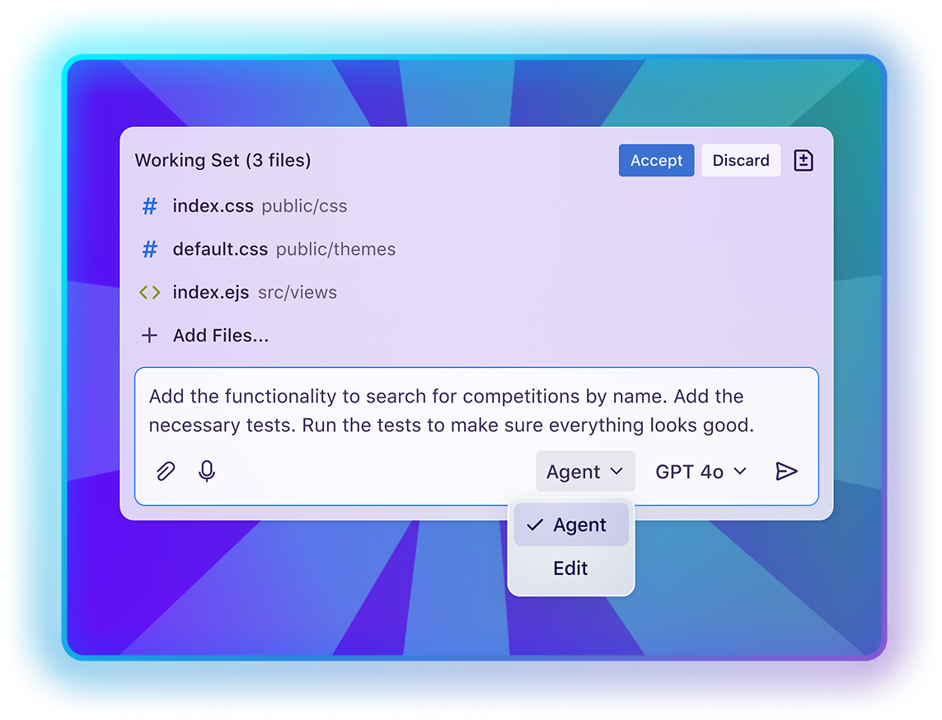
GitHub Copilot Agent mode
Agora disponível no Visual Studio, Visual Studio Code, JetBrains IDEs, Eclipse e Xcode
https://aka.ms/copilot-free
Notes:
Então, vamos recapitular e dar uma olhada em ainda mais recursos de IA no VS Code.
O modo agente está disponível no VS Code há algum tempo.
E o modo agente também está disponível para IDEs JetBrains, Eclipse, Visual Studio e Xcode.
Ele realmente transforma a maneira como você trabalha, permitindo que você trabalhe em toda a sua base de código e lhe dá o controle com personalizações avançadas e acesso a vários modelos. Isso combina perfeitamente com o modo de pergunta principal, que permite que você converse e obtenha insights aprofundados sobre o seu projeto com ainda mais modelos feitos para reflexão profunda.

Slide 21
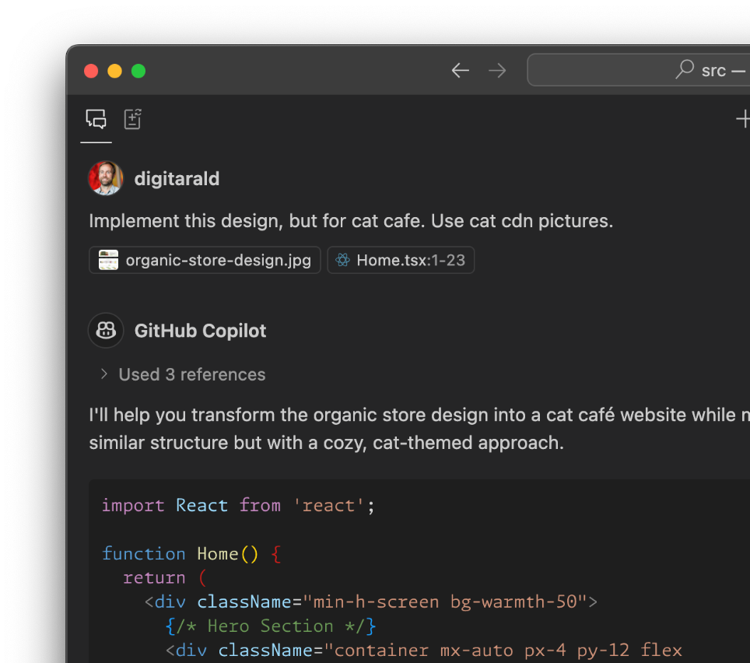

Multi-Model Choice
Últimos Modelos
Use o melhor modelo para sua tarefa e projeto com suporte para os últimos modelos da OpenAI, Anthropic e Gemini, incluindo GPT 5, Gemini 2.5 Pro e Claude Sonnet 4.
Melhore suas interações com o GitHub Copilot tirando proveito de múltiplos modelos.
Notes:
Tenho mencionado modelos, e há toneladas de modelos disponíveis não apenas no modo agente, mas também no modo de solicitação. Esses modelos estão disponíveis no VS Code, mas também no github.com. Coisas como o GPT 5 mini têm solicitações ilimitadas e modelos mais novos como GPT 5, Gemini 2.5 pro e Claude Sonnet 4 estão disponíveis diretamente dentro do VS Code, realmente aprimorando a maneira como você trabalha com o modo agente.

Slide 22
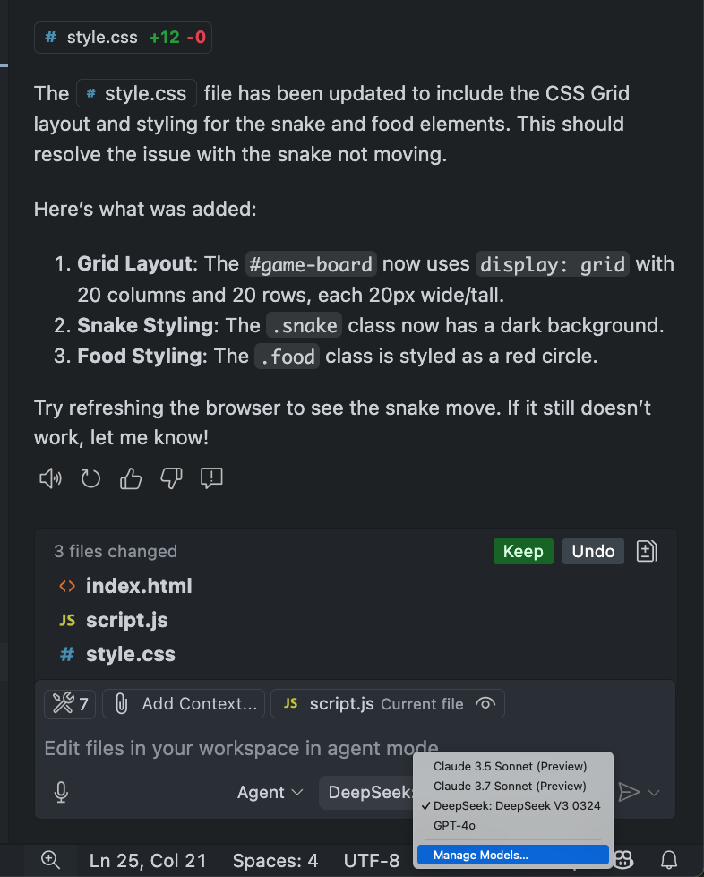
Multi-Model Choice
Utilize seu próprio modelo & key
Conecte-se a provedores de LLM customizados e use o modelo que melhor funciona para você.
Anthropic, Azure OpenAI (incluindo datacenters governamentais), Google Vertex, Ollama, OpenAI, OpenRouter
Public Preview – Copilot Free & Pro apenas
Notes:
Um recurso superpoderoso, além de ter modelos integrados, é a capacidade de trazer sua própria chave. Portanto, se você estiver usando serviços como Google, Open AI, Azure, Open Router ou Anthropic, você pode simplesmente adicionar suas chaves diretamente e selecionar diferentes modelos disponíveis com base na sua assinatura desses serviços específicos.

Slide 23

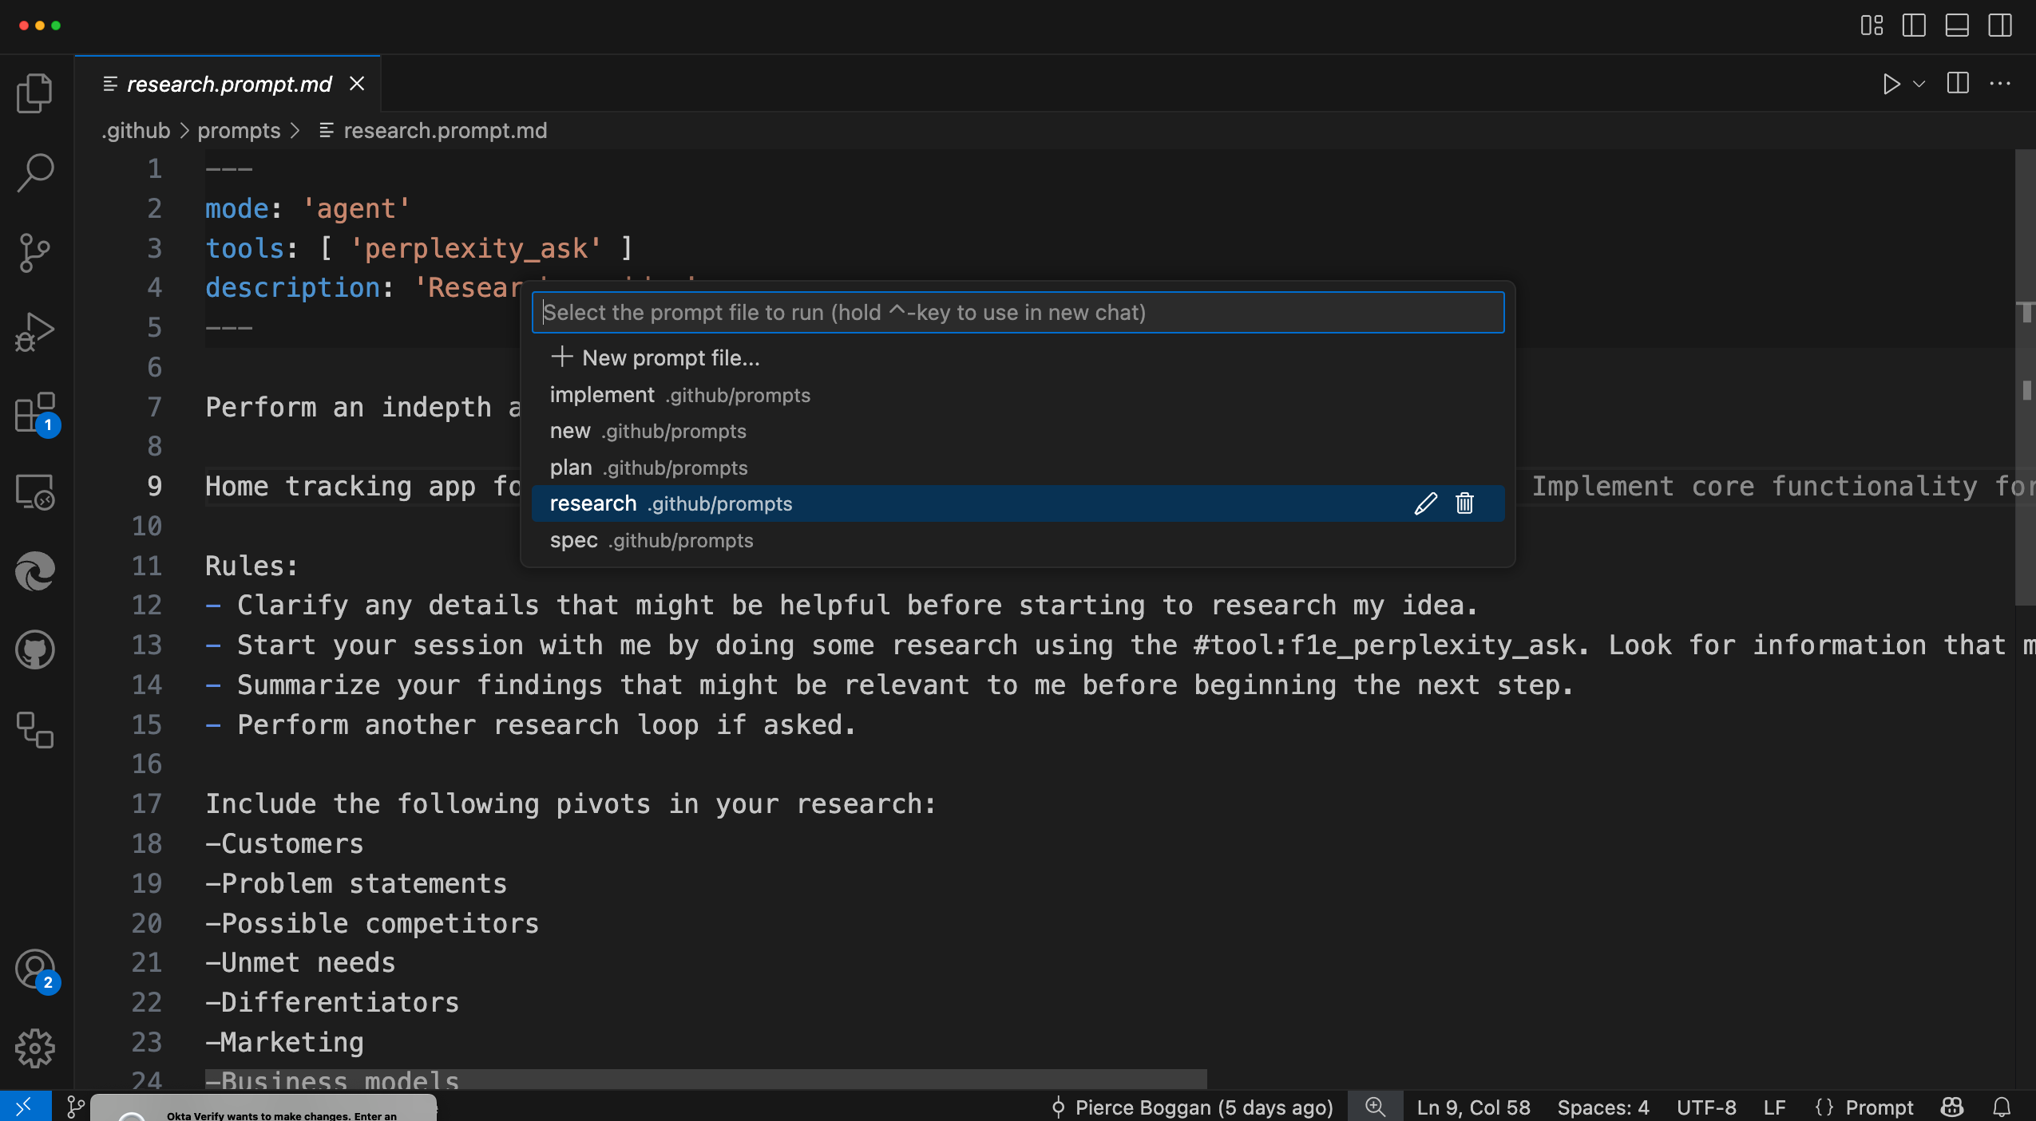
Team Customization
Personalized code and workflows
Crie workflows repetíveis e com tecnologia de IA para sua equipe, com arquivos de prompt que descrevem seus próprios prompts, ferramentas e modelos.
Escale o conhecimento do domínio de membros sêniores do time com custom instructions.
Crie custom modes que encapsulam diferentes workflows, como planejamento, debugging, etc.
Descubra os recursos de comunidade no repositório Awesome Copilot.
Notes:
Falamos um pouco sobre personalização. Você não só pode criar fluxos de IA reutilizáveis ​​e repetíveis com arquivos de prompt, como também pode transformar completamente a forma como os agentes de codificação trabalham na sua base de código com instruções personalizadas. Essas instruções personalizadas fornecem insights não apenas sobre a estrutura do seu projeto, mas também sobre as melhores práticas de como você gosta que o código seja criado e estruturado no seu projeto. E há novidades como modos personalizados, que permitem criar integrações personalizadas de chat e agente, como o modo de planejamento ou o modo de depuração, que ajudam a orientar o agente sobre como você deseja interagir com ele.
Para começar com essas personalizações, confira o repositório do Awesome Copilot, https://aka.ms/awesome-github-copilot, que possui mais de 200 personalizações contribuídas pela comunidade para cobrir todos os tipos de cenários – e contribua com as suas!

Slide 24
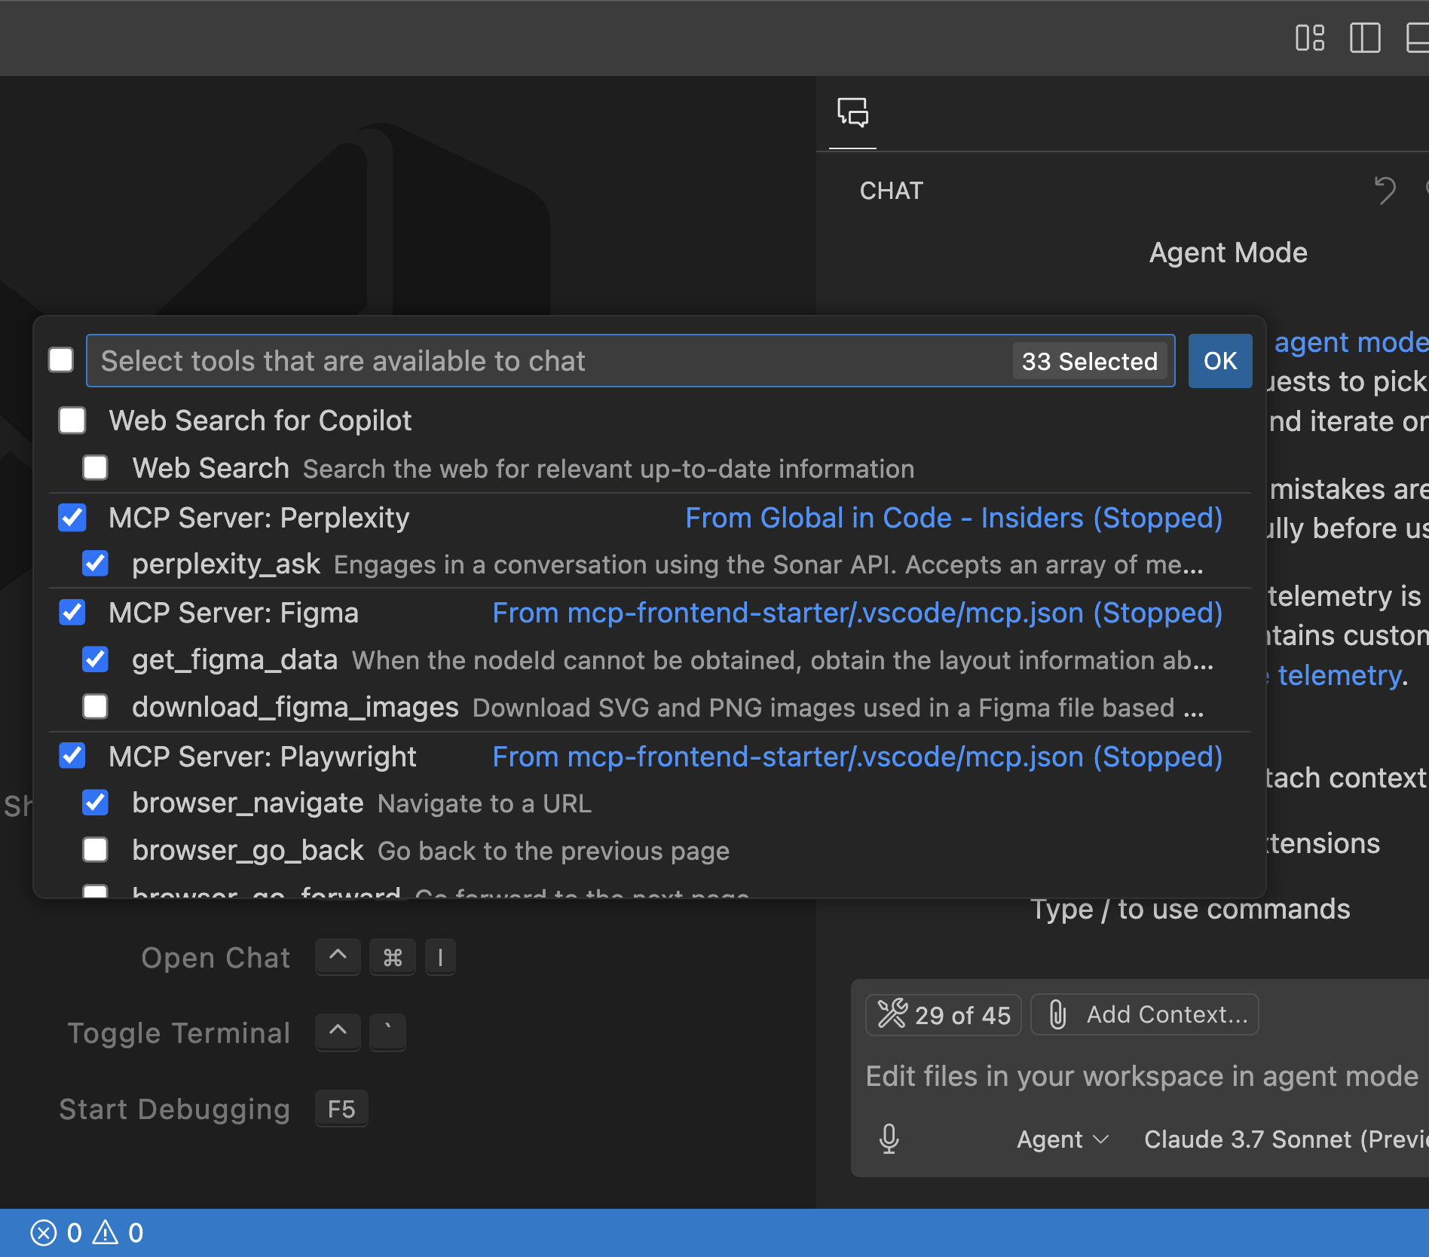
MCP Extensibility
Estenda o agent mode com Model Context Protocol (MCP)
Personalize o agent mode à sua maneira, adicionando ferramentas disponibilizadas por MCP Servers de soluções como Figma, GitHub ou Perplexity.
O VS Code é o único editor a suportar a especificação completa do MCP, incluindo OAuth, prompts, sampling e recursos.
Notes:
Extensibility is a huge part of working with agents and model context protocol is the standardization way of enabling AI applications to provide additional context and tools available to the alms. visual studio code has the entire MCP specification integrated like we saw including oauth prompts sampling resources and of course tools that enable you to not only query but also create on your behalf period

Slide 25
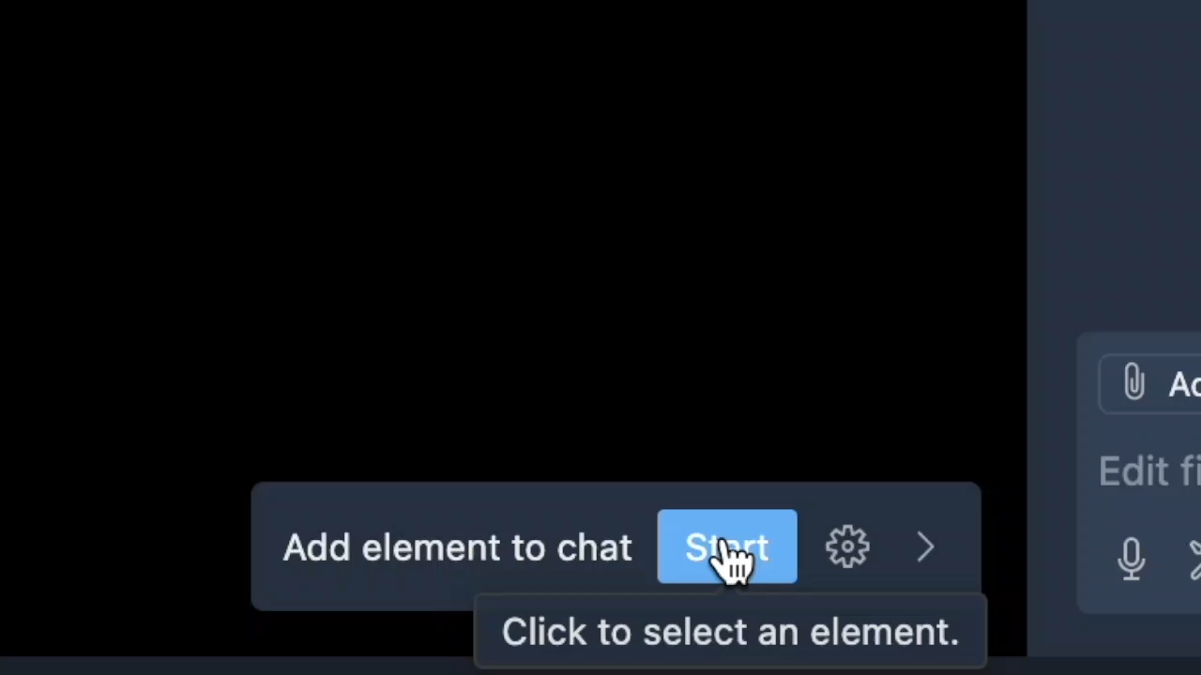
Browser Context
Visual web vibing
Notes:
Agora, com o navegador integrado, você não só pode obter uma visualização ao vivo do seu aplicativo em execução, mas também pode selecionar elementos nos quais deseja trabalhar e se comunicar diretamente com o chat e o agente para fornecer contexto adicional.

Slide 26
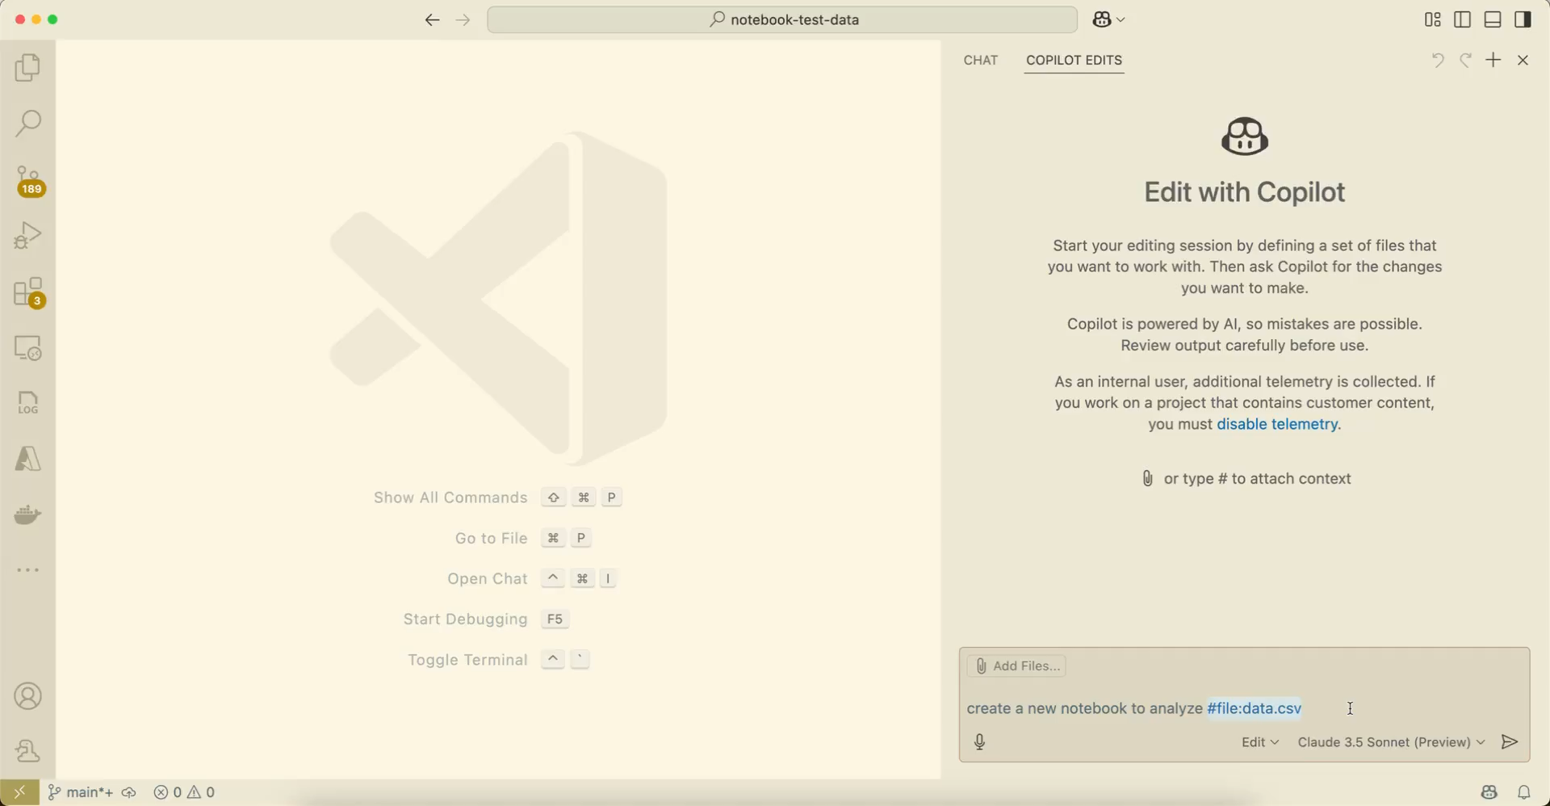
Data Science & AI Engineering
Copilot-powered Data Science
Notes:
e uma parte muito legal aqui é que quando você está trabalhando com o agente, ele não é apenas para código, pode ser para arquivos JSON ou arquivos markdown ou se você estiver fazendo ciência de dados e trabalho de engenharia de IA com notebooks Jupiter, ele também está disponível ali

Slide 27
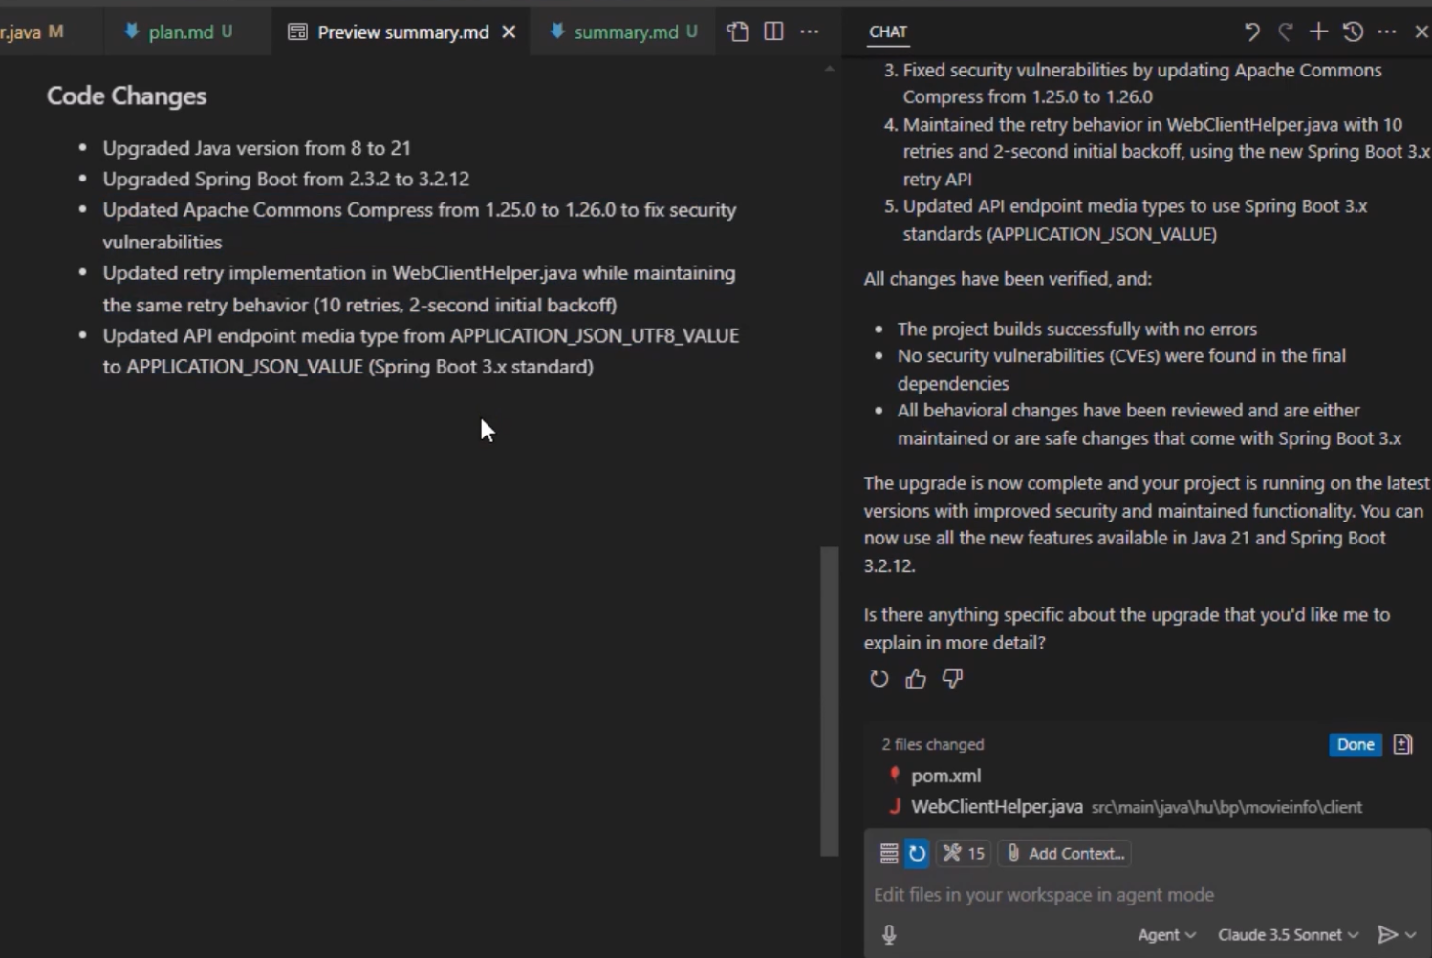
Java & .NET Upgrade (Preview)
Agents especializados para reduzir o trabalho do desenvolvedor
Membros expert em um time para resolver problemas específicos e reduzir o trabalho de engenharia.
Facilite updates com os agents para .NET e Java.
Notes:
e há agentes especializados que funcionam dentro do modo agente, como os assistentes de atualização Java e .net, que permitem que você atualize seus aplicativos para as versões mais recentes em um piscar de olhos

Slide 28
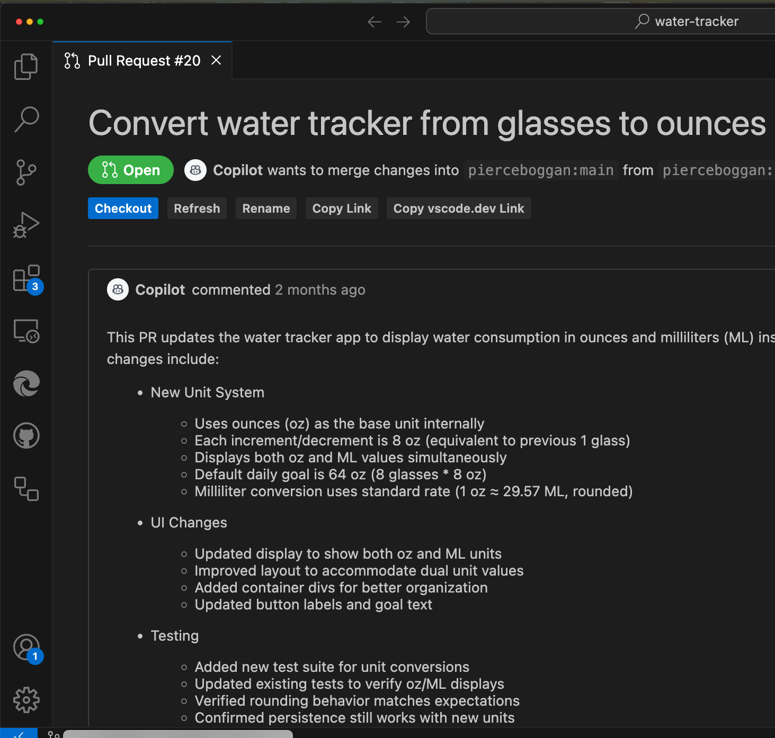
VS Code & Coding Agent (Preview)
Delegue tarefas para agents assíncronos
Os desenvolvedores podem conseguir ainda mais com agend mode delegando tarefas ao coding agent no VS Code.
Um coding agent trabalha como qualquer outro membro de um time: criando issues e submetendo PRs.
Tire proveito da integração com a plataforma GitHub em IDEs que Desenvolvedores adoram.
Notes:
and finally I want to point out that it's not just about coding directly in the editor it is how we use agents everywhere to achieve even more with the GitHub coding agent that is available on github.com you can easily hand off tasks that come to mind either on github.com or directly inside of VS code that's a wonderful way of collaborating with AI agents in your workflow

Slide 29
Notes:
e essa é uma visão geral completa não apenas do código do Visual Studio, mas também de como se tornar o editor de código de IA de código aberto para desenvolvedores ao redor do mundo

Slide 30

Obrigado!
Você não será substituído por IA, mas por quem usa bem IA!
Márcio R. Nizzola
Systems Architect / CI&T

Slide 31
Próximos passos
Download do VS Code: aka.ms/vscode-dev-days/get-vscode
Obtenha o GitHub Copilot Free: aka.ms/vscode-dev-days/get-copilot
Inicie o treinamento: aka.ms/vscode-dev-days/training

Slide 32

Por favor deixe seu feedback para a Microsoft.
Pesquisa ao final do evento
Sorteio:
https://forms.office.com/r/wKJX7vcd8g
Notes:
Answers to these questions will go directly to Microsoft. No personal information is included.
This is a short survey, it will take less than 5 minutes to complete.

